Slide 1
Интеллектуальные системы управления
Практическое занятие №1:
Элементы теории нечетких множеств

Slide 2
Основные темы занятия
Знакомство и требования
Понятие об интеллектуальных системах управления. Классификация и назначение.
Основы теории нечетких множеств. Нечеткие множества. Функции принадлежности. Базовые операции на нечеткими множествами.

Slide 3
Общие требования и рекомендации
К.т.н., доцент Соколов Петр Владимирович
При необходимости найти меня можно в ауд. 8209 (каф. САУ)
Практические занятия по ИСУ будут проходить один раз в две недели во вторник в ауд. 1229.
По средам будут лекции (дистанционно), их ведет к.т.н., доцент Приходько Ирина Аркадьевна.
Также у вас будут лабораторные работы.
В течение семестра предполагаются 1 контрольная работа и ИДЗ. В сессию будет экзамен.
Явка на практические занятия будет контролироваться!
Для работы потребуются тетради и Matlab.
Moodle

Slide 4
Список рекомендованной литературы
Поляхов, Николай Дмитриевич. Нечеткие системы управления [Текст] :
Учеб. пособие / Н.Д.Поляхов, И.А.Приходько, 2003. ­48 с.
2. Борисов, Вадим Владимирович. Нечеткие модели и сети [Текст] / В. В.
Борисов, В. В. Круглов, А. С. Федулов, 2015. ­283 с.
3. Интеллектуальные системы управления [Текст] : учеб. пособие / [Н.Д. По­
ляхов, И.А. Приходько, В.Е. Кузнецов, О.Э. Якупов], 2010. ­72 с.
4. Искусственные нейронные сети. Практические задачи [Текст] : учеб.­ме­
тод. пособие / [Т. Р. Жангиров [и др.], 2022. ­88 с.
5. Исследование нечетких и нейросетевых систем [Текст] : метод. указания
к лаб. работам / Санкт­Петербургский государственный электротехниче­
ский университет им. В.И. Ульянова (Ленина) ”ЛЭТИ”, 2005. ­28 с.
6. Котова, Елена Евгеньевна. Интеллектуальные информационные техноло­
гии. Методы инженерии знаний [Текст] : учеб. пособие / Е. Е. Котова, А.
С. Писарев, И. А. Писарев, 2016. ­73 с.

Slide 5
Интеллектуальные системы управления
Интеллек- туальные системы управления | Нечеткие системы упр. Нейросетевые системы Экспертные системы Генетические алгоритмы Мультиагентные системы и др. | нестандартное описание системы обучение и самообучение эвристический подход высокая неопр. системы
Более сложные системы управления | Оптимальные системы упр. Робастные системы упр. Адаптивные системы упр. поисковые системы системы с эталонной моделью идентификационные системы | “классическое” мат. описание системы может быть частичная априорная и текущая неопределенность системы более сложные задачи управления
Классические системы управления | Системы комбинирован-ного упр. Замкнутые системы (ПИД) Системы программного управления (разомкнутые) | полностью определенная мат. модель системы “классическое” мат. описание системы Неизменяемые параметры и режимы работы системы

Slide 6
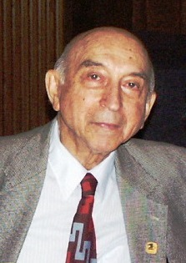
Нечеткое управление. Основные термины
Fuzzy – нечеткий, размытый
Нечеткое управление (fuzzy control) – один из типов интеллектуального управления, сочетающий экспертные системы и нечеткую математику
Нечеткая математика – раздел математики, основанный на теории нечетких множеств и нечеткой логике
Теория нечетких множеств (fuzzy sets theory) – раздел теории множеств, в которой элемент может иметь частичную (неполную) принадлежность к тому или иному множеству.
Lotfi Aliasker Zadeh (1921 – 2017)
Нечеткая логика (fuzzy logic) – непрерывная либо дискретная логика, в которой разрешена частичная истинность. Предметом нечёткой логики считается исследование рассуждений в условиях нечёткости, размытости, сходных с рассуждениями в обычном смысле, и их применение в вычислительных системах.
Классическая (булева) логика (crisp, ,boolean logic)- логика, оперирующая строгими понятиями истинно(1), либо ложно (0).

Slide 7
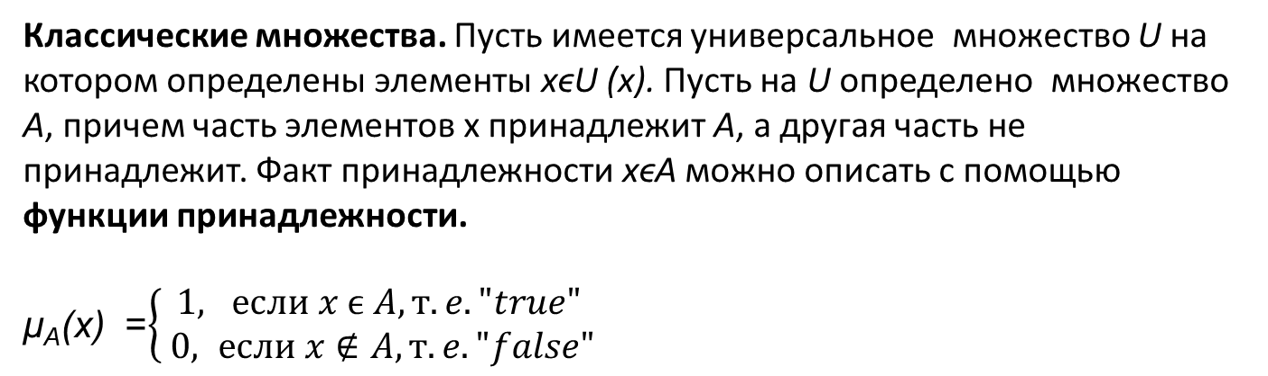
Основные понятия теории нечетких множеств.
Классические множества. Пусть имеется универсальное множество U на котором определены элементы xϵU (x). Пусть на U определено множество A, причем часть элементов х принадлежит А, а другая часть не принадлежит. Факт принадлежности xϵA можно описать с помощью функции принадлежности.
μ_{A}(x) =$\left\{\begin{aligned}1, если x ϵ A, т.e. "true" \\ 0, если x∉A, т.e. "false"\end{aligned}\right.$
U
xi
A
Множество A можно представить как множество упорядоченных пар, составленных из элементов x универсального множества U и соответствующих значений функции принадлежности μ_{A}(x):
A ≡ {<x,μ_{A}(x)>|xϵ U} ,
причем μ_{A}(x) = {0,1} – функция принадлежности, указывающая принадлежит элемент x_{i} множеству A, или нет.

Slide 8
Основные понятия теории нечетких множеств.
Нечеткие множества. Пусть имеется универсальное множество U на котором определены элементы xϵU (x). Пусть на U определено нечеткое множество A. Для элементов х разрешена частичная принадлежность к множеству А. функции принадлежности μ_{A}(x) может принимать значения в диапазоне от 0 до 1:
0 ≤ μ_{A}(x) ≤ 1
AϹU
xi
Нечетким множеством A называется совокупность упорядоченных пар, составленных из элементов x универсального множества U и соответствующих значений функции принадлежности μ_{A}(x):
A ≡ {<x,μ_{A}(x)>|xϵ U} ,
причем μ_{A}(x) ϵ [0,1] – функция принадлежности, указывающая степень принадлежности элемента x_{i} множеству A.

Slide 9




Пример нечеткой классификации.
Рассматривается множество автомобилей разных цветов. Автомобили необходимо классифицировать в соответствии с их цветом на два множества: “Зеленый” и “Синий”.
①
②
③
④
 | № | 1 | 2 | 3 | 4
“Зеленый” | μ_{зел}(x) | 1.0 | 0.75 | 0.5 | 0
“Синий” | μ_{син}(x) | 0 | 0.25 | 0.5 | 1.0

Slide 10
Способы задания нечетких множеств. Дискретные н.м.
Пример 1: Дискретное н.м. A ≡ {<x,μ_{A}(x)>|xϵ U}
A ={(0.1, 0.3), (0.5, 0.1), (1.2, 1.0), (1.5, 0.0), (2.5, 0.6)}
‘
A = {0.3/0.1, 0.1/0.5, 1.0/1.2, 0.0/1.5, 0.6/2.5}.
A:
x | X₁ = 0.1 | X₂ = 0.5 | X₃ = 1.2 | X₄ = 1.5 | X₅= 2.5
μ_{A}(x) | 0.3 | 0.1 | 1.0 | 0.0 | 0.6
μ_{A}(x)
1
μ_{A}(x5) =0.6
x5
x
0.1
0.5
1.2
1.5
2.5

Slide 11

Способы задания нечетких множеств. Непрерывные н.м.
Пример 2: Непрерывное н.м. A.
Формульный:
μ_{A}(x) = $\left\{\begin{aligned}0, если x<0.5 \\ 1−\left|x−1.5\right|, если 0.5≤x≤2.5 \\ 0, если x>2.5\end{aligned}\right.$
Графический:
Если x=1.0 то μ_{A}(x=1.0) = 0.5
μ_{A}(x)
1
0.5
0.5
1
1.5
2.5
x

Slide 12
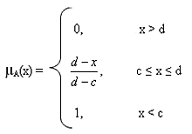
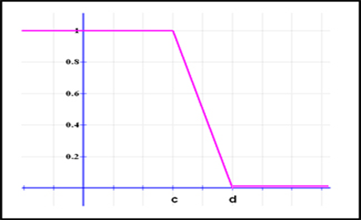
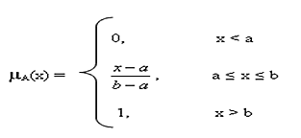
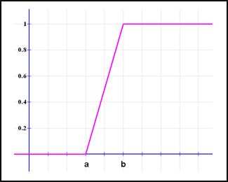
Типовые функции принадлежности непрерывных н.м.
Z- тип
S- тип

Slide 13
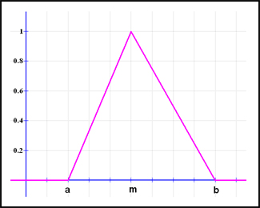
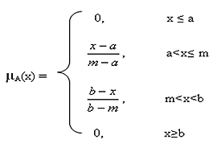
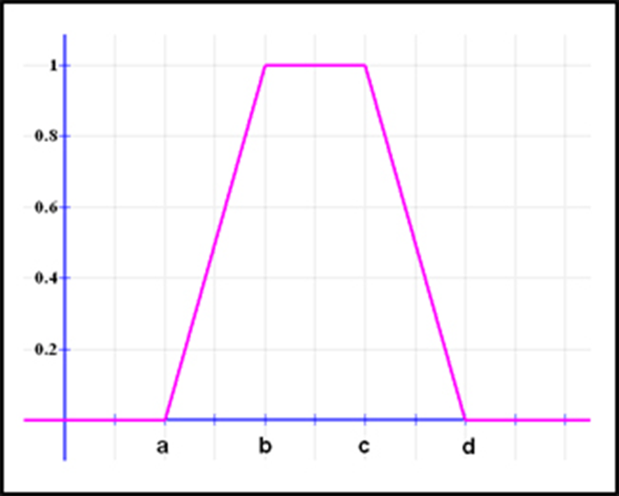
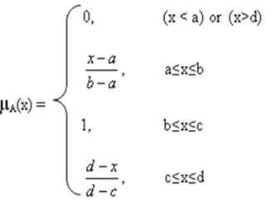
Типовые функции принадлежности непрерывных н.м.
Λ – тип
(треуг.)
Π – тип
(трапец.)

Slide 14
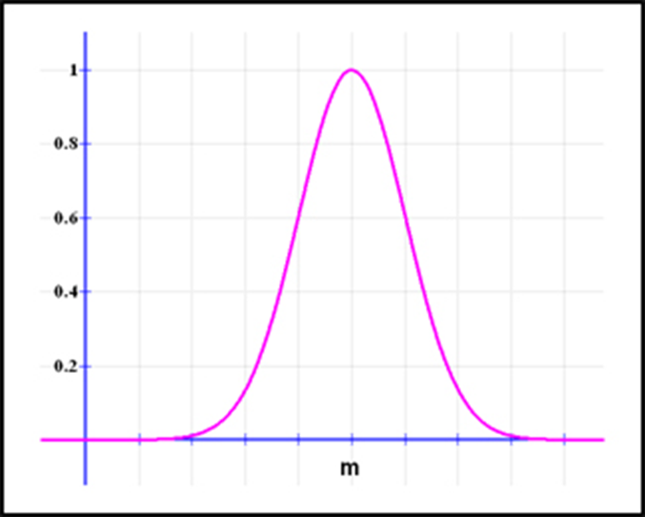

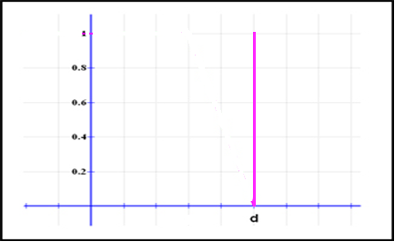
Типовые функции принадлежности непрерывных н.м.
Гауссовский тип
Синглтон (одноточечное н.м.)

Slide 15
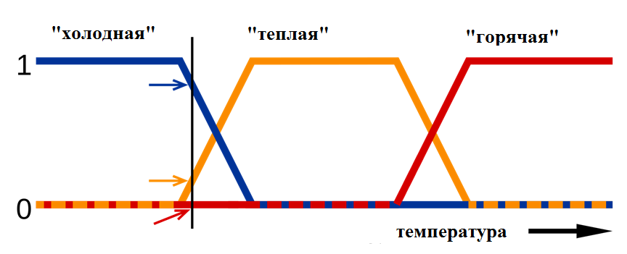

Пример использования непрерывных н.м.
Нечеткие множества позволяют сопоставить значения числовой переменной и значения соответствующей лингвистической переменной. При этом каждому терму ставится в соответствие определенной нечеткое множество.

Slide 16
Упражнение 0.
Риелтор хочет классифицировать дома, которые он предлагает клиентам. Один из индикаторов комфорта является количество спальных комнат в доме.
Пусть X={1, 2, 3,…,10} – множество возможных вариантов, где элемент множества x – соответствует количеству спальных комнат в доме.
Комфортность дома для семьи из 4-х человек может отражать функция принадлежности, причем значение 1 соответствует полной комфортности, а 0 – полной не комфортности. Тогда, c помощью нечеткого множества
A = {(1, 0.2), (2, 0.5), (3, 0.8), (4, 1.0), (5, 0.7), (6, 0.3)}
можно описать комфортность всех предложений для клиента.
Необходимо представить множество А графически.

Slide 17
Упражнение 0. Результаты.

Slide 18

Упражнение 1.
Пусть А – нечеткое множество вещественных чисел, близких к 10.
Необходимо изобразить множество А графически

Slide 19
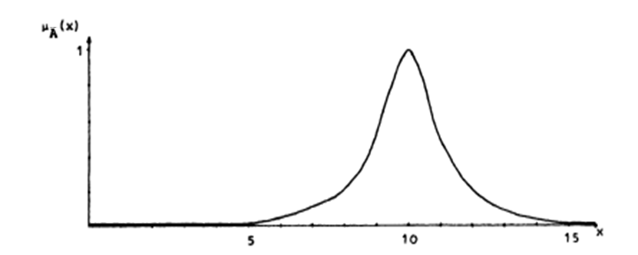
Упражнение 1. Результаты.

Slide 20
Упражнение 2
Температура атмосферного воздуха описывается тремя термами “холодный”, “теплый”, “жаркий”. Зададим соответствующие нечеткие множества:
T < 0ºC – “холодный”;
0 < T < 10 – частично “холодный”, частично “теплый”;
10 < T < 20 – “теплый”;
20 < T < 30 – частично “теплый”, частично “жаркий”;
T > 30 – “жаркий”;
Задача: Необходимо графически изобразить функции принадлежности всех нечетких множеств, используя S-, Z- и П- типы функций принадлежности.

Slide 21
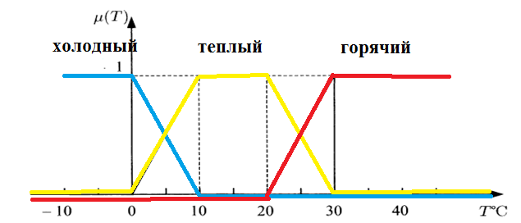
Упражнение 2. Результаты.

Slide 22
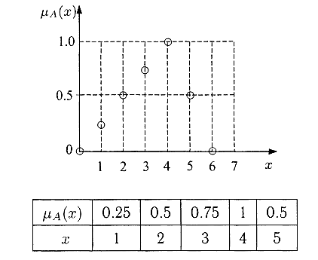
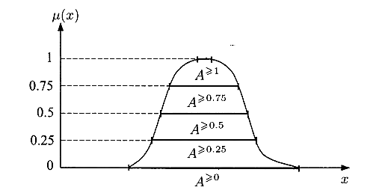
Множество α –уровня нечеткого множества (α – срез н.м.)
Носитель нечеткого множества А:
Ядро нечеткого множества А:
α-срез нечеткого множества (или множество α-уровня) есть множество (обычное) элементов х, для которых µ_{A}(x) принимает значение не меньше заданного числа α (0<=α<=1): А_{α}={x∈X | µ_{A}≥ α}.
Строгий α-срез: А_{α}={x∈X | µ_{A}> α}.
A_{0.5}={2,3,4,5}

Slide 23

Упражнение 3
Задано нечеткое множество А:
Необходимо найти α-множества следующих уровней:
α = 0.2; 0.5; 0.8; 1.0
и строгое α- множество уровня 0.8

Slide 24
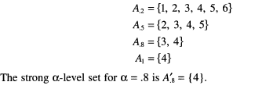
Упражнение 3. Результаты.

Slide 25
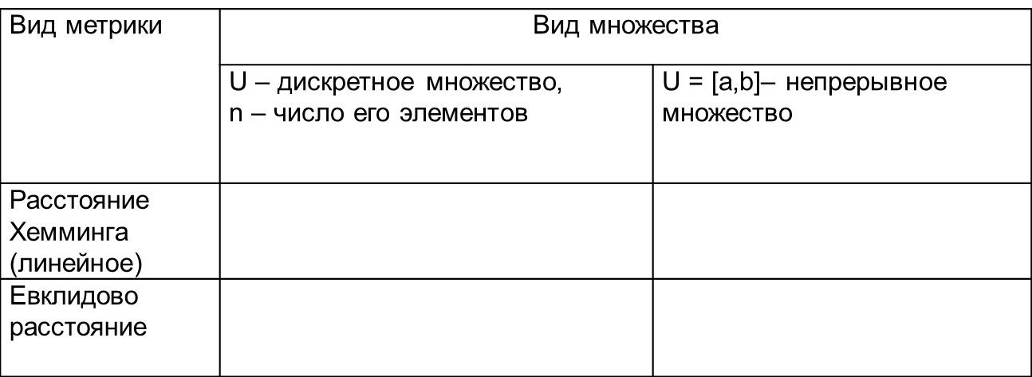
Расстояние между двумя нечеткими множествами
В функциональных пространствах наиболее часто используют два способа вычисления расстояний (метрики): линейное (расстояние Хемминга) и евклидово
Иногда используют понятие нормализованного расстояния:

Slide 26
Упражнение 4.
Пусть заданы два нечетких множества А и B, заданные на универсальном множестве U = {1,2,3,4,5,6,7}:
A = {(1, 0.7), (2 ,0.2), (4, 0.6), (5, 0.5), (6, 1.0)}
B = {(1, 0.2), (4, 0.6), (5, 0.8), (7, 1.0)}
Необходимо найти расстояние Хэмминга d_{H}(A,B) и Евклида d_{E}(A,B) между множествами А,B.

Slide 27
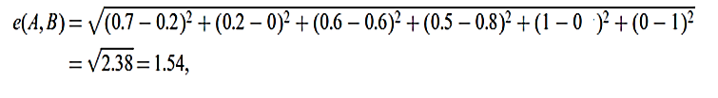
Упражнение 4. Результаты.
Расстояние Хэмминга:
Расстояние Евклида:

Slide 28



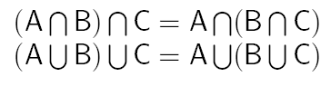



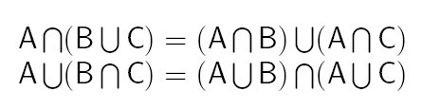
Операции над нечеткими множествами. Основные свойства операций
￢ операция дополнения (отрицания) “нет”
∧ операция пересечения “И” (взятие min)
∨ операция объединения “ИЛИ” (взятие max)
⇒ правило “ЕСЛИ…ТО…”
⇔ правило “ЕСЛИ… И ТОЛЬКО ЕСЛИ…”

Slide 29

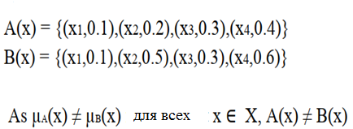
Операции над нечеткими множествами. Эквивалентность
Два нечетких множества называются эквивалентными, если они имеют одинаковые функции принадлежности на всей области определения U
Пример.

Slide 30

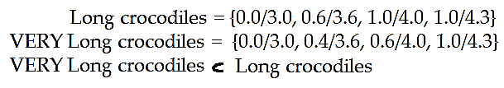
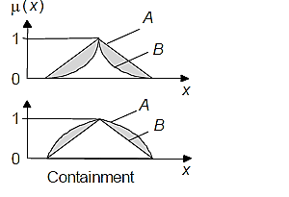
Включение

Slide 31
Дополнение
Long crocodiles = {0.0/3.0, 0.6/3.6, 1.0/4.0, 1.0/4.3}
NOT Long crocodiles = {1.0/3.0, 0.4/3.6, 0.0/4.0, 0.0/4.3}

Slide 32

Пересечение
Long crocodiles = {0.0/2.5, 0.0/3.0, 0.6/3.6, 1.0/4.0, 1.0/4.3}
Medium crocodiles = {0.5/2.5, 1.0/3.0, 0.4/3.6, 0.0/4.0, 0.0/4.3}
Long crocodiles ∩ Medium crocodiles = {0.0/2.5, 0.0/3.0, 0.4/3.6, 0.0/4.0, 0.0/4.3}

Slide 33

Объединение
Long crocodiles = {0.0/2.5, 0.0/3.0, 0.6/3.6, 1.0/4.0, 1.0/4.3}
Medium crocodiles = {0.5/2.5, 1.0/3.0, 0.4/3.6, 0.0/4.0, 0.0/4.3}
Long crocodiles U Medium crocodiles = {0.5/2.5, 1.0/3.0, 0.6/3.6, 1.0/4.0, 1.0/4.3}

Slide 34
Упражнение 5.
Найти объединение и пересечение двух нечетких множеств А и B.
A = {(1, 0.1), (2, 0.5), (3, 0.8), (4, 1.0), (5, 0.7), (6, 0.2)} and
B = {(1, 1), (2, 0.8), (3, 0.4), (4, 0.1)}:

Slide 35
Упражнение 5. Результаты
A∪ B = {(1,max(0.1, 1)), (2,max(0.5, 0.8)), (3,max(0.8, 0.4)),
(4,max(1, 0.1)), (5,max(0.7, 0)), (6,max(0.2, 0)} =
= {(1, 1), (2, 0.8), (3, 0.8), (4, 1), (5, 0.7), (6, 0.2)}
A ∩ B = {(1,min(0.1, 1)), (2,min(0.5, 0.8)), (3,min(0.8, 0.4)),
(4,min(1, 0.1)), (5,min(0.7, 0)), (6,min(0.2, 0)} =
= {(1, 0.1), (2, 0.5), (3, 0.4), (4, 0.1), (5, 0), (6, 0)}

Slide 36
Упражнение 6.
Необходимо найти объединение и пересечение н.м. “низкая температура”L и н.м. “средняя температура” M, заданных в формульном и графическом видах. Также необходимо найти дополнение к M. Результат должен быть представлен в формульном и графичесокм видах.

Slide 37
Упражнение 6. Результаты.
Объединение:
Пересечение:
Дополнение:

Slide 38
Упражнение 6. Результаты.

Slide 39
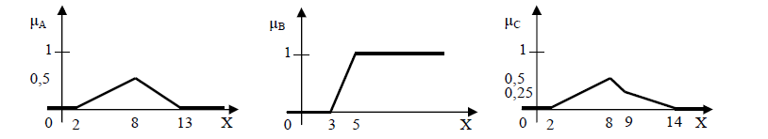

Упражнение 7.
Даны три нечетких множества A,B,C, заданных графически
Необходимо найти нечеткое множество

Slide 40
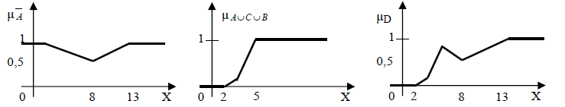
Упражнение 7. Результаты.

Slide 41
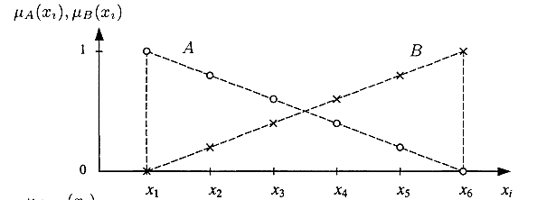
Упражнение 8.
Заданы два нечетких множества:
A = {(x1,1.0), (x2, 0.8), (x3, 0.6), (x4, 0.4), (x5, 0.2), (x6, 0.0)} and
B = {(x1, 0.0), (x2, 0.2), (x3, 0.4), (x4, 0.6), (x5, 0.8), (x6,1.0)}.
Необходимо найти пересечение множеств A∩B, и их произведение A*B (альтернативный способ определения пересечения ).
Представить результат в графическом виде.

Slide 42
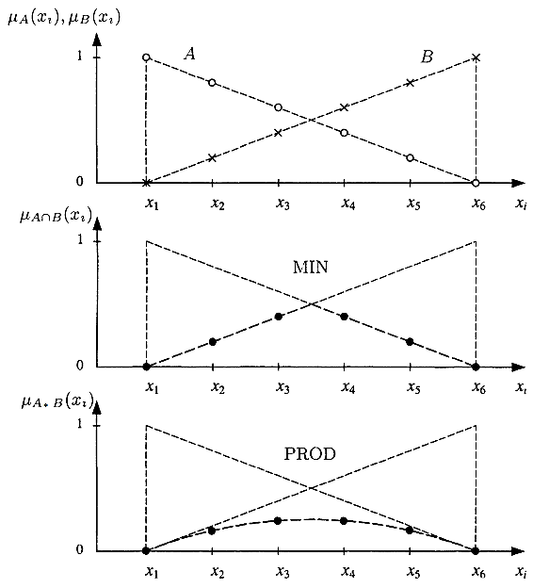
Упражнение 8. Результаты.

Slide 43
Упражнение 9.
Даны два нечетких множества A и B:
A = {(x1,1.0), (x2, 0.8), (x3, 0.6), (x4, 0.4), (x5, 0.2), (x6, 0.0)} and
B = {(x1, 0.0), (x2, 0.2), (x3, 0.4), (x4, 0.6), (x5, 0.8), (x6,1.0)}.
Необходимо найти их объединение AUB, и сумму A+B (альтернативный способ задания объединения)
Представьте результат в графическом виде.

Slide 44
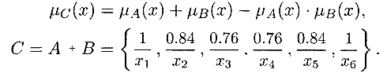
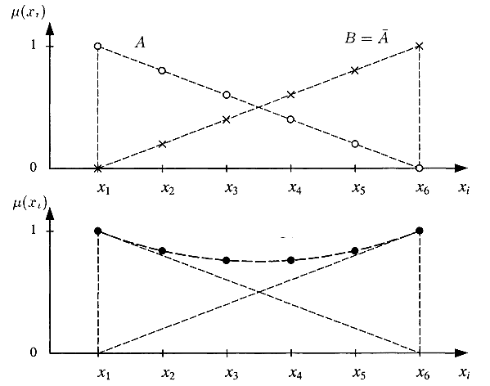
Упражнение 9. Результаты

Slide 45

Прямое (декартово) произведение
Example 1 :
Let A(x) = {(3, 0.5), (5, 1.0)}, B(x) = {(a, 1.0), (b, 0.6)}
Прямое произведение:
A × B = {[(3; a), min(0.5, 1,0)], [(3; b), min(0.5, 0.6],
[(5; a), min(1.0, 1.0)], [(5; b), min(1.0,0.6)], }=
= { [(3; a), 0.5], [(3; b), 0.5 ],
[(5; a), 0.5], [(5; b), 0.6]}

Slide 46
Упражнение 10.
Пусть A(x) = {(a, 0.1), (b, 0.9), (c, 0.6)}, B(x) = {(x, 0.0), (y, 0.2),(z, 0,5)}
Необходимо найти A × B.

Slide 47
Упражнение 10. Результаты
A(x) = {(a, 0.1), (b, 0.9), (c, 0.6)}, B(x) = {(x, 0.0), (y, 0.2),(z, 0,5)}
AxB =
 | x | y | z
a | 0.0 | 0.1 | 0.1
b | 0.0 | 0.2 | 0.5
c | 0.0 | 0.2 | 0.5

Slide 48
Спасибо за внимание!

